Slide 1
Môn Toán
Lớp Một
Giáo viên: Nguyễn Phượng Oanh

Slide 2
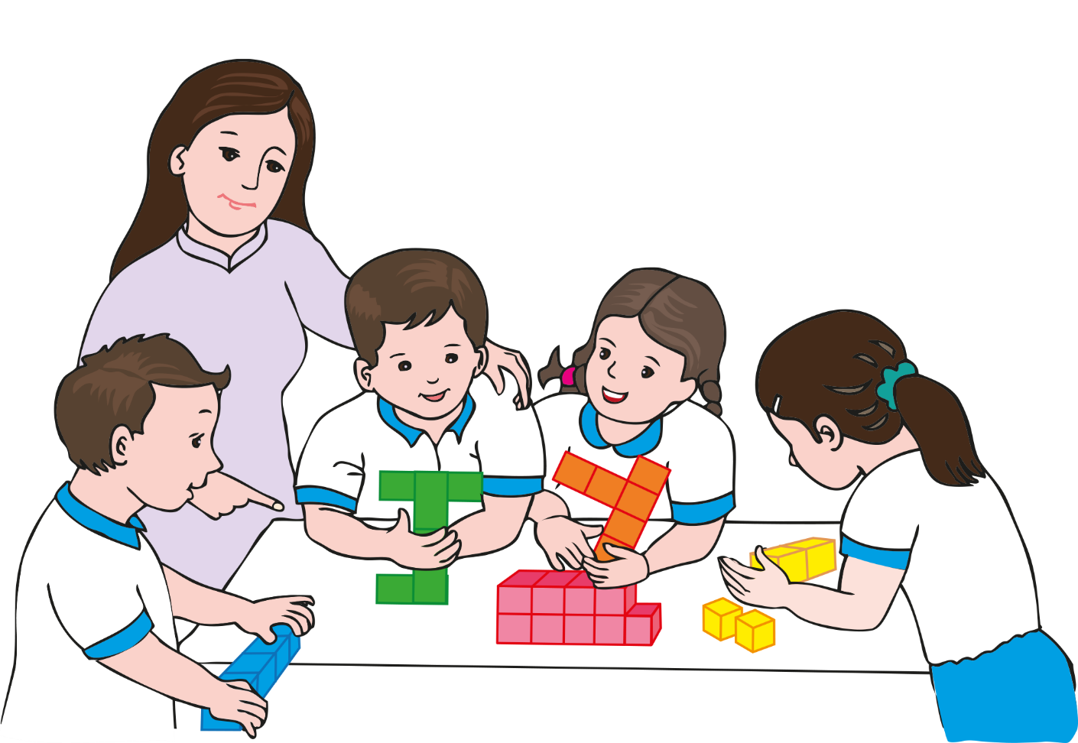
Chủ đề 1: Làm quen với một số hình
Hình tròn – Hình tam giác
Hình vuông – Hình chữ nhật
Toán 1 - Bộ sách Chân trời sáng tạo
Ban biên tập AES

Slide 3
Hình tròn – Hình tam giác
Hình vuông – Hình chữ nhật
Tiết 1

Slide 4
HÌNH TRÒN

Slide 5
HÌNH TAM GIÁC

Slide 6
HÌNH VUÔNG

Slide 7
HÌNH CHỮ NHẬT

Slide 8
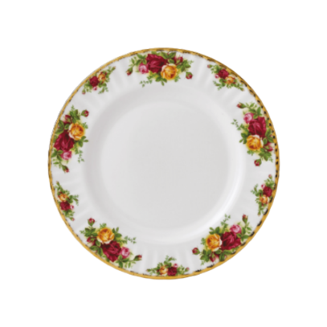
Hình tròn – Hình tam giác – Hình vuông – Hình chữ nhật
HÌNH TRÒN
HÌNH TAM GIÁC
HÌNH VUÔNG
HÌNH CHỮ NHẬT

Slide 9
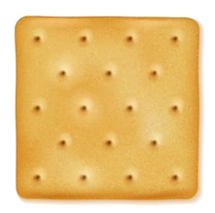
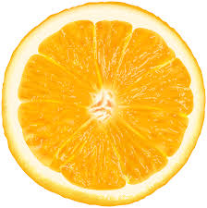
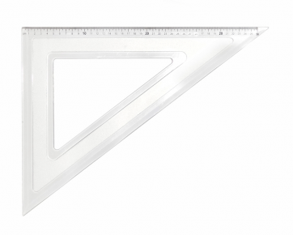
Hình tam giác
Tìm và gọi tên các hình sau:
Hình vuông
Hình tròn
Hình chữ nhật
Biển báo nguy hiểm
Bánh quy
Hình vuông
Miếng cam
Hình tam giác
Hình chữ nhật
Hình tròn
Rubic
Cửa sổ
Ê ke
Biển báo cấm
Quyển sổ

Slide 10
Các nhóm hình sau được sắp xếp theo cách nào?
Đáp án
Các nhóm hình được phân loại theo MÀU SẮC

Slide 11
Các nhóm hình sau được sắp xếp theo cách nào?
Đáp án
Các nhóm hình được phân loại theo HÌNH DẠNG

